Slide 1




Slide 2

روش های پیشرفته تدریس

Slide 3
مقدمه
1
شناخت مفاهیم:
2
Technology = Techno + Logy
3
شناخت + انجام ماهرانه کار = تکنولوژی
4
شناخت انجام ماهرانه کار = تکنولوژی

Slide 4
مقدمه
کاربرد عملی دانش برای طراحی و اجرا با کمک منابع، ابزارها و روش های خاص تا بازدهی بیشتر را به دنبال داشته باشد.
منابع ، ابزارها و تکنیک های مختلف که به منظور آسان سازی فعالیت های روزانه به کار گرفته می‏شود.
داشتن دانش و برخورد سیستمی و سیستماتیک

Slide 5
آموزش: (Instruction)
آرایش و سازماندهی اطلاعات و محیط به منظور تسهیل فرایند یادگیری
یادگیری: (Learning)
ایجاد دانش، مهارت و نگرش جدید ناشی از تعامل فرد با اطلاعات و محیط

Slide 6
  تکنولوژی آموزشی : (Instructional Technology)
    علم چگونگی انجام ماهرانه کلیه فعالیت های آموزشی
    روش منظم طراحی ، اجرا و ارزشیابی از کل فرایند تدریس و یادگیری با بهره گیری از یافته‏های پژوهشی روان‏شناسی و علوم ارتباطات و به کارگیری ترکیبی از منابع انسانی و غیر انسانی به منظور یادگیری مؤثرتر، عمیق‏تر و پایدارتر
      نظریه و عمل طراحی، توسعه، کاربرد، مدیریت و ارزشیابی فرایندها و منابع یادگیری

Slide 7

  تکنولوژی آموزشی : (Educational Technology)
    مطالعه و عمل اخلاقی تسهیل یادگیری و توسعه عملکرد با ایجاد ، کاربرد و مدیریت مناسب منابع و فرایندهای تکنولوژیکی

Slide 8
تاریخچه و مفهوم
Instructional design (ID) is the systematic process of planning events to learning. The ID process encompasses a set of interdependent phases including analysis of learners, contexts and goals, design of objectives, strategies and assessment tools, production of instructional materials, and evaluation of learner performance and overall instructional design effort. The system approach, developed in the 1950s and 1960s, is rooted in the military and business world and has dominated educational technology and educational development since the 1970s. Currently, there are more than 100 different ISD models, with almost all based on the generic ADDIE model. Other commonly know models include the Dick and Carey model, the R2D2 model, the ICARE model, and the ASSURE model. These models share three major components: analysis, strategy development, and evaluation. This chapter identifies the different roles and responsibilities involved when development a typical title and outlines the main steps in the development.

Slide 9
Design
Instructional Systems Design
Message Design
Instructional Strategies
Learner Characteristics
Evaluation
Problem Analysis
Citation- Reference Measurement
Formative Evaluation
Summative Evaluation
Development
Print Technologies
Audiovisual technologies
Computer-Based technologies
Integrated technologies
Theory
Practice
Management
Project management
Resource management
Delivery System management
Information management
Utilization
Media Utilization
Diffusion of Innovations
Implementation and Institutionalization
Police and Regulations

Slide 10

طراحی آموزشی
طراحی آموزشی فرایند سیستماتیک برنامه ریزی کلیه رویدادها برای تسهیل یادگیری است.
مدل های طراحی آموزشی، طرح های از پیش تعیین شده ای هستند که به طراح آموزشی کمک می کند تا مجموعه رویدادها را به منظور تحقق اهداف مشخص آموز شی تهیه کند.

Slide 11

سطوح طراحی آموزشی
خرد-کلان
کلان
خرد

Slide 12

الگویی در سطح کلان
الگوی طراحی آموزشی رایگلوث Riegeluth

Slide 13
الگویی در سطح کلان (الگوی طراحی رایگلوث)
این الگو در سال 1983 م توسط رایگلوث ارائه شده است. براساس این الگو که بیشتر برای سازماندهی موضوعات آموزشی است، به ارائه چشم انداز از موضوع اصلی محتوای آموزشی در مرحله مقدمات آموزش و سپس شرح و بسط آن تأکید می کند . به عبارت دیگر در این الگو، طراحی آموزشی باید محور اصلی موضوع آموزشی را به صورت بسیار ساده و در کلی ترین حالت آن در ابتدای آموزش ارائه کند (ارائه چشم انداز) و سپس به شرح و بسط آن در مراحل بعدی می پردازد.
مراحل به کارگیری الگو به شرح زیر است:
1) تعیین نوع محتوای اصلی آموزش (نظری و عملی)
2) تحلیل موضوع (تجزیه و تحلیل محتوای آموزش)
3) تعیین سازماندهی اصلی آموزش (چشم انداز) و (شرح و بسط)
4) تعیین زمان و محل ارائه مطالب تعیین شده در مرحله سوم
5) تعیین سطوح عمق و دامنه ارائه محتوا با توجه به تواناییهای فراگیران
6) تعیین ساختار داخلی هر یک از دروس مشخص شده در آموزش
توجه: به نظر می رسد این الگو بیشتر برای طراحی در سطح خرد کاربرد داشته باشد تا در سطح کلان، چون بیشتر به توالی و چگونگی ارائه محتوا توجه دارد.

Slide 14

الگویی در سطح خرد
الگوی طراحی آموزشی مریل Merrill

Slide 15
الگویی در سطح خرد (الگوی طراحی مریل)
این الگو توسط مریل در سال 1981 م ارائه گردیده است. براساس این الگو، کلیه موضوعات شناختی آموزشی را می توان در دو جزء زیر قرار داد:
1) تعمیم (مفاهیم، روش، قوانین) پستاندار
2) نمونه (همان مثال است) گاو
براساس این الگو، برای ارائه انواع محتوا، توالی زیر باید بررسی گردد:
ارائه حقایق
مفاهیم
روش کار
قوانین

Slide 16

الگویی در سطح خرد و کلان
الگوی طراحی انگیزشی آموزش Motivational design of instruction model
الگوی طراحی آموزشی گانیه و بریگز Ganye, R.M & Briggs, L.J

Slide 17
الگویی در سطح خرد و کلان (الگوی طراحی انگیزشی آموزش)
این الگو با توجه به اهمیت و نقش انگیزش در فرایند آموزش توسط کلر (keller) در سال 1983 م ارائه گردیده است. این الگو براساس نتایج تحقیقات مختلف در زمینه انگیزش و آموزش طراحی شده است.
این الگو دارای مؤلفه های زیر است:
علاقه / توجه Interest/ Attention
ارتباط (ارتباط بین محتوای آموزشی با نیازها Relevance
و انگیزه فراگیران)
confidence انتظار (اطمینان به موفقیت)/ اعتماد (اطمینان به موفقیت) Expectancy
رضایت (ناشی از دستیابی به اهداف آموزشی، Satisfaction (Outcomes)
تقویت کننده های درونی و بیرونی) (IRES))(ARCS)
کاربست مؤلفه های این الگو در مرحله طراحی یادگیری و آموزش الکترونیکی با توجه به افت تحصیلی در این نوع نظام آموزشی از اهمیت بسزایی برخوردار است.

Slide 18
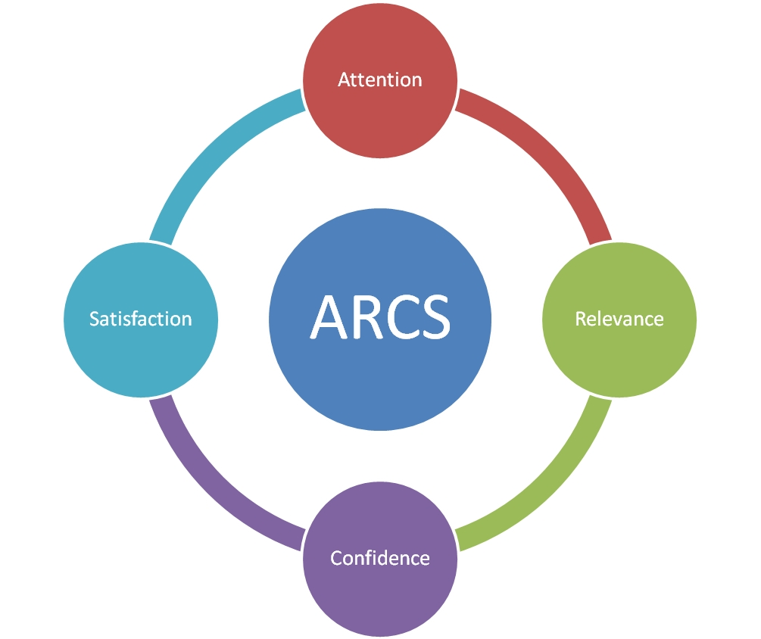
انگیزش در فرایند آموزش کلر
علاقه / توجه
رضایت
ارتباط
اعتماد

Slide 19
انگیزش به عنوان محور اصلی این بخش یک تمایل شخصی برای دنبال کردن هدفی یا تکمیل یک تکلیف می باشد . انگیزش توسط رویدادهای بیرونی تحت تاثیر قرار گرفته و همچنین یادگیری و عملکرد را تحت الشعاع قرار می دهد، به همین خاطر طراحان آموزشی ، چگونگی انگیزش یادگیرندگان را مورد اهمیت قرار می دهند. جان کیلر در این فصل، به شش سوال بنیادی درباره انگیزش و طرح آموزشی پاسخ می دهد. همچنین در این فصل ، مدل طرح انگیزشی ARCS کلر(توجه، رابطه، اعتماد، رضایت مندی) تشریح شده است. طراحان آموزشی آن را به طور مکرر در روشهای انگیزشی برای آموزش به کار می برند. چهار طبقه در مدل ارائه شده توصیف و مراحل در فرایند طرح ARCS تشریح شده است.

Slide 20
الگویی در سطح خرد و کلان (الگوی طراحی آموزشی گانیه و بریگز)
این الگو براساس اهمیت رویدادها یا وقایع آموزشی (Instructional events) در فرایند آموزش توسط گانیه و بریگز در دهه 1970 م ارائه گردیده است. از نظر ایشان، کلیه آموزشها از پنج گروه قابلیت ها تشکیل شده است:
مهارتهای ذهنی
مهارتهای یدی/ عملی
اطلاعات لغوی
راهبردهای شناختی
گرایش ها
در الگوی طراحی مذکور، باید به 9 رویداد آموزشی زیر توجه خاصی را مبذول نمود:
1- جلب توجه فراگیر 2- مطلع ساختن فراگیر از اهداف آموزشی 3- فراخوانی یادگیری های گذشته
4- ارائه مواد آموزشی (به صورت متنوع) 5- ارائه راهنمای یادگیری 6- آزمون عملکرد
7- ارائه بازخورد در ارتباط با صحت عملکرد 8- ارزیابی عملکرد
9- ترغیب و تسهیل یادآوری و انتقال یادگیری

Slide 21

دو رویکرد مهم در طراحی آموزشی
رویکرد مجزا
(Approach Independence)
رویکرد تلفیقی
(Approach Blended)

Slide 22
نظریه های یادگیری / آموزشی به عنوان مبنای طراحی آموزشی
نظریه
یادگیری
شناختی – اجتماعی
نظریه
یادگیری
شناختی
نظریه
یادگیری
رفتاری
ویگوتسکی
1962
پیاژه 1958
برونر 1963
اسکینر
1954-1965

Slide 23
ADDIE
الگوی ADDIE در سال 1975 م در دانشگاه ایالتی فلوریدا در امریکا طراحی شد و برای آموزشهای نظامی به کار رفت و پس از شش سال توسط روسل واتسون (Russel Watson) در کنگره بین المللی آموزش انفرادی تغییراتی در گام های آن صورت گرفت ولی مراحل پنجگانه آن تغییری نکرد . این الگو هم برای آموزشهای انفرادی و هم آموزش های رایج کاربرد دارد (واتسون، 1981).
از این الگو در طراحی یادگیری جهانی (Global Learning Designing) نیزه بهره گرفته شده است. متخصصان زیادی از جمله براکیو، ملو (2003)، اسلوپ، هامل و ماندرولد (2005)، بوروتیز، زاهاراینر، پولی مناکو (2007)، از این الگو برای طراحی یادگیری الکترونیکی بهره گرفته اند (هیرومی، 2010).
از این الگو برای طراحی نظام آموزش الکترونیکی ایران به ویژه آموزش پزشکی به خدمت گرفته شده است.

Slide 24
الگوی طراحی آموزشی گانیه و بریگز
جلب توجه فراگير
1
1
2
مطلع ساختن فراگير از هدفهاي آموزشي
يادآوري يادگيري‏هاي گذشته
3
ارائه راهنماي يادگيري
4
ارزيابي عملكرد مرحله‏اي
5
ارائه بازخورد
6
1
ارزيابي عملكرد نهايي
7
تسهيل يادآوري و انتقال و تعميم يادگيري
8

Slide 25
نقد و بررسی الگوي طراحي آموزشي گانیه و بریگز
ويژگي بارز الگوي طراحي آموزشي گانيه و بريگز آن است كه هم در سطح خرد و هم در سطح كلان آموزشي مي تواند مورد استفاده قرار گيرد. چنانچه اهداف اساسي آموزش توسط نظام آموزشي در چهار محور مهارت‏هاي ذهني، شناختي، كلامي، حركتي و نگرش تعيين شده باشد، مي‏توان از اين الگو براي طراحي آموزش كمك گرفت. بررسي‏ها حاكي از آن است كه از اين الگوي طراحي آموزشي بيشتر در نظام‏هاي آموزشي بهره گرفته مي شود.

Slide 26
الگوی طراحی آموزشی مریل
1
تعیین ویژگی های یادگیرندگان
1
2
تعيين نوع عملكردي كه پس از پايان آموزش از يادگيرندگان انتظار مي رود
تعيين انواع ارائه اوليه
3
تعيين انواع ارائه ثانويه
4
رعايت چهار اصل تفكيك، تنوع، همتاسازي و سطح دشواري در كليه
فعاليت هاي آموزشي
5

Slide 27
نقد و بررسی الگوي طراحي آموزشي مریل
الگوي طراحي آموزشي مريل نيز براساس عملكرد طراحي شده است، اما وي سطوح سه گانه اي را براي عملكرد ( يادآوري، كاربرد و كشف) معرفي مي كند. ويژگي بارز اين الگو آن است كه يك الگوي طراحي آموزشي در سطح خرد است. همچنين از اين الگوي طراحي آموزشي مي توان بيشتر در آموزش مفاهیم علوم و رياضي استفاده كرد. بررسي ها حاكي از آن است كه اين الگو كاربرد گسترده تري در آموزش رياضي، فيزيك، شيمي و نظاير آن دارد. اين الگو از جمله الگوهاي طراحي آموزشي در سطح خرد است كه الگوي مفيد ی به نظر مي رسد.

Slide 28
تقسیم بندی موضوعات آموزشی در الگوی طراحی آموزشی رایگلوث
موضوعات نظری
موضوعات عملی

Slide 29
الگوهای شرح و بسط رایگلوث
ارائه چشم انداز شامل:
عنصر بر انگیزاننده
تمثیل
پیش نیازهای یادگیری
ارائه محتوای اصلی (با توجه به نوع آن)
سایر موارد محتوا
جمعبندی و ترکیب
1- چشم انداز
2- اولین سطح از شرح و بسط
ارائه شرح و بسط برای موضوعات دیگر با همان اجزاء
جمعبندی کلی و توضیح چشم انداز
اولین سطح شرح و بسط شبیه چشم انداز
3- دومین سطح از شرح و بسط
جمعبندی کلی و توضیح چشم انداز
دومین سطح از شرح و بسط مبتنی بر شرح وبسط کامل مرحله اول با همان اجزاء
تا پایان
یا
الگوي شرح و بسط رايگلوث (رايگلوث ، 1983)
تا پایان

Slide 30
نقد و بررسی الگوي های شرح و بسط رایگلوث
الگوي طراحي آموزشي رايلگوث، همانگونه كه خود وي نيز اشاره كرده است، "الگويي براي طراحي در سطح كلان و براي تكميل كار مريل است " ( فردانش، 1383، صفحه 139).
طراحي آموزشي در سطح كلان پيش بيني چگونگي تركيب و شكل گيري كل آموزش را از ابتدا تا انتها در بر مي گيرد. طراحي در سطح كلان به پيش بيني تعداد درسها، تعداد فصلها، جمع كل كتاب، راهنماي معلم و ساير اموري مي پردازد كه به كل كتاب و آموزش موضوع درس خاص مربوط است (همان منبع).
از نظر رايگلوث، دستورالعمل هايي كه ارائه مي شود بايد به گونه اي باشد كه در تمام موضوعات و براي تمام افراد قابل استفاده باشد.اگر چه الگوي رايگلوث، يكي از الگوهاي جامع در سطح كلان براي طراحي آموزشي است، اما فاقد كلية مؤلفه هايي است كه در فرايند طراحي آموزشي در سطح كلان به آن نياز است. از آنجا كه نتايج، شرايط و روشهاي بي شماري را مي توان تصور كرد كه در انواع موقعيت هاي آموزشي وجود دارد، لذا اين الگو نيز به تنهايي قادر به پاسخگويي در امر طراحي آموزشي در همه موقعيت هاي آموزشي در سطح كلان نيست، بعلاوه الگوهاي طراحي در سطح خرد بايد به تكميل آن كمك كند.

Slide 31
الگوي طراحي انگيزه اي آموزش
مشکل انگیزه ای را تجزیه و تحلیل کنید
مشکل مربوط به آموزش است
مشکل مربوط به فراگیر است
طراحی راهبردی انگیزه ای چهار دسته:
علاقه: کنجکاوی و توجه را بر انگیخته و حفظ کنید.
ارتباط: محتوای آموزشی را با نیازها و انگیزه مرتبط کنید.
انتظار: اطمینان به موفقیت را تقویت کنید.
رضایت: تقویت کننده های درونی و بیرونی را کنترل و اداره کنید.
به کارگیری راهبرد انگیزه
ارزشیابی نتایج حاصله
الگوي طراحي انگيزه اي آموزش ( كلر ، 1983).

Slide 32
نقد و بررسی الگوي طراحي آموزشي انگيزش
ويژگي بارز الگوي طراحي آموزشي انگيزش نيز آن است كه هم در سطح خرد و هم در سطح كلان كار برد دارد. تاكيد اين الگو بر روي عامل انگيزش در آموزش است. علاقه، ارتباط ، انتظار و رضايت به عنوان اجزاء مهم يادگيري در اين الگو مطرح اند كه بايد مد نظر قرار گيرد. با توجه به اهميت عامل انگيزش در آموزش بايد گفت كه اگر چه در طراحي آموزشي بايد به صورت جدي و به عنوان يك مؤلفه مهم توسط طراح آموزشي مد نظر قرار گيرد اما كلية مؤلفه‏هاي يك الگوي طراحي آموزشي را در بر نمی گيرد. بنابراين به عنوان يك الگوي طراحي آموزشی فاقد كليه مؤلفه هاي اساسي براي طراحي آموزش است.

Slide 33
THE COMPLETE INSTRUCTIONAL DESIGN PLAN
Identify instructional problems, and specify goals for designing an instructional program
Examine learner characteristics that should receive attention during planning
Identify subject content, and analyze task components related to stated goals and purposes
State instructional objectives for the learner
Sequence content within each instructional unit for logical learning
Design instructional strategies so that each learner can master the objectives.
Plan the instructional message and delivery.
Develop evaluation instruments to assess objectives.
Select resources to support instruction and learning activities.

Slide 34
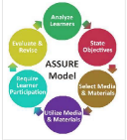
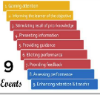
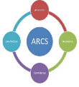
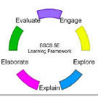

روش های پیشرفته تدریس
الگوی طراحی آموزشی آشور
الگوی طراحی آموزشی گانیه
الگوی طراحی آموزشی کلر
الگوی طراحی آموزشی پنج مرحله ای
الگوی طراحی آموزشی دیک و کاری

Slide 35
روش های پیشرفته تدریس در آموزش الکترونیکی
الگوی مبتنی بر اجتماعات یادگیری
الگوی P3
الگوی کمپ
الگوی عمومی
الگوی شبکه گودیر
الگوی اکتشافی بیک و شورنگ

Slide 36
الگوی طراحی آموزشی گانیه

Slide 37
گانیه :مراحل یادگیری
1-جلب توجه یا دقت
اعلام اهداف به یادگیرنده-2
3-تشویق او به یاد اوری پیش نیاز های یادگیری
4-عرضه ی محرک
5-راهنمایی یادگیرنده
6-فراهم کردن فرصت های اقدام صحیح
7-فراهم کردن باز خورد در باره ی اقدام صحیح
8-ارزیابی عملکرد
9- تقویت حافظه وانتقال

Slide 38
گانیه :هفت نوع یادگیری
الف )یادگیری علامتی
ب)یادگیری محرک وپاسخی
ج)زنجیره ی حرکت وبیان
د)تمایز های چند گانه
ه) یادگیری مفهومی
ز)یادگیری مقررات یا قواعد
و)حل مسئله

Slide 39
گانیه پنج نوع قابلیت را که شرایط یادگیری و نحوه ی یادگیری آنها در ماهیت با هم تفاوت دارد مشخص کرده است که عبارتند از :
مهارتهای ذهنی (درک قوانین نیوتن )
راهبردهای شناختی (حل مسایل جدید زندگی )
اطلاعات لغوی یا کلامی (یادگیری وقایع تاریخی )
مهارتهای یدی (کارهای آزمایشگاهی)
گرایشها (احترام به حقوق دیگران )

Slide 40
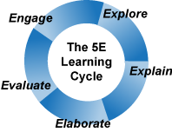
الگوی طراحی آموزشی پنج مرحله ای

Slide 41
1- درگیر گردن Engaging
2- كاوش Exploration
3- توصیف Explanation
4- شرح و بسط (گسترش) Elaboration
5- ارزشیابی Evaluation

Slide 42
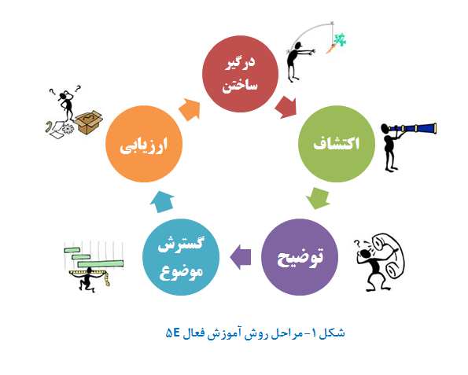
E5 روش یاددهی- یادگیری فعال تکنیک

Slide 43
الگوی تدریس5E ازپویاترین و کارآمدترین، الگوهای تدریس است که در بسیاری از کلاس های دنیا با موفقیت در حال اجرا است.
از نظر طبقه بندی، روش ساخت گرایی جزو روش های فعال و اکتشافی است که بر تولید،کنترل و تعمیم دانش تأکید می کند. در فرآیند تدریس ساخت گرایی معلم و همه یامکانات تسهیل کننده هستند و جزو خدمات آموزشی به حساب می آیند. بنابراین، در اینروش، دانش آموز نقش اساسی را ایفا می کند. هدف: جستجوی فعالانه فراگیرندگان ازطریق فعالیت های گوناگون برای کشف راه حل ها، مفاهیم، اصول و قوانین، یکی از اهداف مهم در این روش است. داشتن روحیه ی کاوشگری برای ایجاد سؤال، طراحی، اجرا، ابداع وبه دست آوردن جواب، یکی از ویژگی های ساخت گرایی است.

Slide 44
الگوی طراحی آموزشی آشور

Slide 45
خلاصه ی طراحی آموزشی بر اساس الگوی اشور
مرحله | عنوان مرحله | عمده ترین فعالیت های طراح آموزشی
اول | تحلیل ویژگی های یادگیرندگان | *تعیین ویژگی های عمومی و کلی یادگیرندگان *تعیین ویژگی های اختصاصی یادگیرندگان *شناخت دانش و مهارت های فعلی شاگردان * تعیین سبک های یادگیری * بررسی ویژگی های شناختی و انگیزشی
دوم | تعیین هدف های آموزشی | * تعیین هدف کلی آموزش * تدوین هدف های عینی آموزش * توجه به معیارهای لازم برای تدوین هدف های آموزشی
سوم | انتخاب رسانه، مواد و روش آموزشی | * تعیین رسانه ی مؤثر و مناسب * تعیین در دست رس بودن رسانه ها * استفاده از رسانه های متنوع و متناسب * انتخاب روش تدریس مناسب
چهارم | کاربرد رسانه، مواد و روش | * آماده کردن رسانه ها و مواد آموزشی * فراهم کردن شرایط مناسب برای اجرای آموزش * بررسی شرایط مورد نیاز * آماده شدن معلم برای تدریس
پنجم | مشارکت یادگیرندگان | * تعیین چگونگی مشارکت و همکاری یادگیرندگان در کلاس * بررسی مهارت های مورد نیاز شاگردان برای مشارکت
ششم | ارزشیابی و تجدیدنظر | * بررسی میزان اثربخشی تدریس * سنجش یادگیری شاگردان * اصلاح تدریس و یادگیری بر اساس اطلاعات به دست آمده

Slide 46
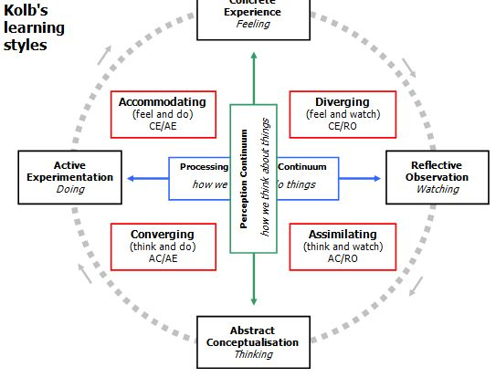
الگوی یادگیری کلب

Slide 47
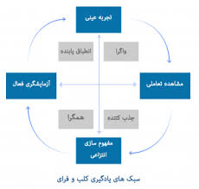

Slide 48
سبک های یادگیری دیوید کلب
این سبک نوعی الگوی فرایند یادگیری است که برای آن یک چرخه چهار مرحله ای: یادگیرنده ابتدا عملی را انجام می دهد (تجربه عینی)، بعد درباره آن به تفکر می پردازد (مشاهده تأملی)، به دنبال آن نظریه می سازد (مفهوم سازی انتزاعی) و سرانجام درباره آن به آزمایش می پردازد (آزمایشگری فعال). یادگیرنده ای که شیوه یادگیری تجربه عینی دارد از تجارب خاص می آموزد، با دیگران ارتباط برقرار می نماید و نسبت به احساس خود و دیگران حساس است. شخص دارای شیوه یادگیری مفهوم سازی انتزاعی بر تحلیل منطقی از اندیشه ها تأکید دارد، در کارهای خود طرح ریزی نظام دار را به کار می بندد و با توجه به درک و فهم اندیشمندانه از امور عمل می کند.

Slide 49
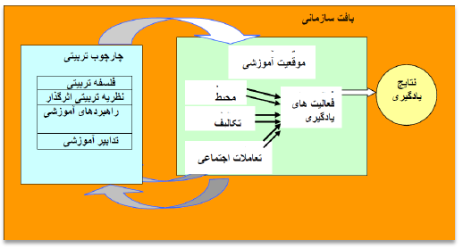
الگوی شبکه گودیر

Slide 50
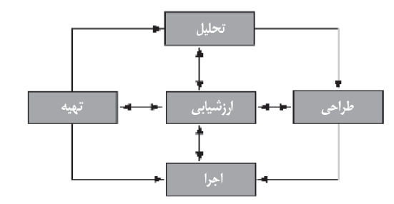
الگوی عمومی

Slide 51
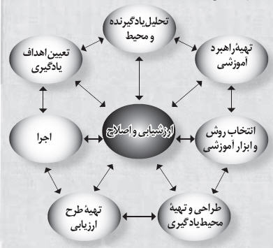

Slide 52
طراحی آموزشی نوین
شخصی سازی آموزش متناسب با نیاز فراگیر
جذابیت بیشتر محتوای درسی
هر فراگیر
یک روش آموزش
شیوه آموزش غیر خطی

Slide 53


آموزش الکترونیکی
آموزش غیر خطی و شخصی سازی شده
انتخاب روش تدریس توسط فراگیر
یادگیری جذاب و سرگرم کننده
به روز رسانی لحظه ای محتوای آموزشی مطابق تغییرات
یادگیری در هر زمان
یادگیری در هر مکان
تکرار مفاهیم به تعداد مطلوب فراگیر

Slide 54

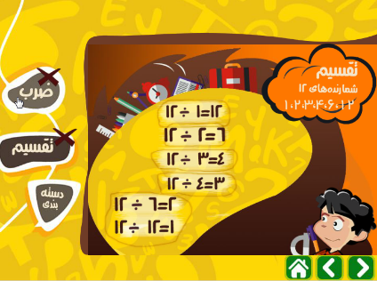

درسنامه الکترونیکی
  به کارگیری تکنولوژی و طراحی آموزشی نوین
  استفاده از عناصر بازی در ارائه مطالب
  تعامل کامل دانش آموز در آموزش
  وجود مسیرهای غیرخطی در ارائه مطالب
  به کارگیری رسانه های متفاوت در آموزش
  قابلیت شخصی سازی مسیر آموزشی درس

Slide 55
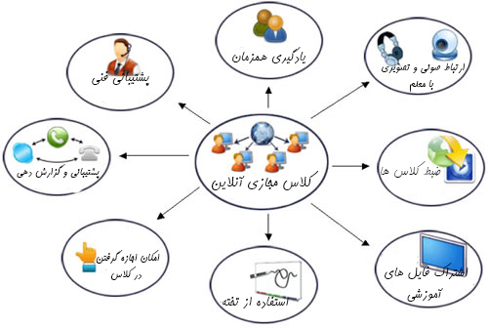
کلاس مجازی آنلاین
کلاس گروهی
  شبیه سازی تجربه حضور با کلاس گروهی
  امکان پرسش و پاسخ بعد از تدریس درس
کلاس خصوصی
  انتخاب معلم مورد نظر و زمان دلخواه در کلاس های خصوصی
  امکان ضبط و اشتراک محیط کلاس با فراگیران

Slide 56
طراحی آموزشی موفق جهت تسهیل یاددهی ویادگیری
الگوی طراحی آموزشی ADDIE
2. الگوی طراحی آموزشی ARCS (کلر)
3. الگوی طراحی آموزشی ASSURE (اشور)
4. الگوی طراحی آموزشی CRAWFORD
5. الگوی طراحی آموزشیDick-carey
6. الگوی طراحی آموزشی EOD
7. الگوی طراحی آموزشی Gagne & briggs
8. الگوی طراحی آموزشی Gerlack & Ely
9. الگوی طراحی آموزشی Hall & Watkins and Eller
10. الگوی طراحی آموزشیHannafin & peck
11. الگوی طراحی آموزشی ISD
12. الگوی طراحی آموزشی jerrold kemp
13. الگوی طراحی آموزشی just-in-time
14. الگوی طراحی آموزشی knirk & Gustafson
15. الگوی طراحی آموزشی layers of necessity model
16. الگوی طراحی آموزشی Morrison ,ros & kemp
17. الگوی طراحی آموزشی rapid prototyping
18. الگوی طراحی آموزشی rothwell
19. الگوی طراحی آموزشی R2D2
20. الگوی طراحی آموزشی SEELS & Glasgow
21. الگوی طراحی آموزشی smith & ragan
22. و یکی از جدیدترین این الگوها الگوی طراحی آموزشیMMS در سال 2006 ارائه شده است.

